Slide 1
Zeplinで
効率的にコーディング

Slide 2
目次
Zeplinとは
料金
使ってみる
Zeplinに登録
Zeplinのアプリインストール
Photoshopからエクスポート
Zeplinで使う
TIPS
類似サービス
まとめ

Slide 3
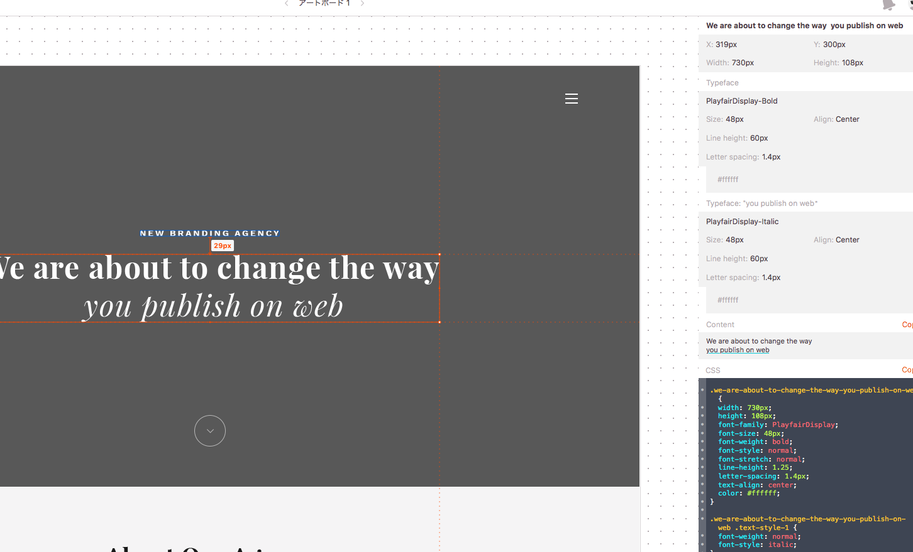
Zeplinとは
デザイン指示書を簡単に作成（カラーコードや余白など）
ファイル共有ができる（元データはSketchかPhotoshopで作成）
どういうことかというと・・・
コーディングがとっても便利に カラーコード フォントサイズ 余白、サイズ スライス テキストのコピー cssのコピー etc…

Slide 4
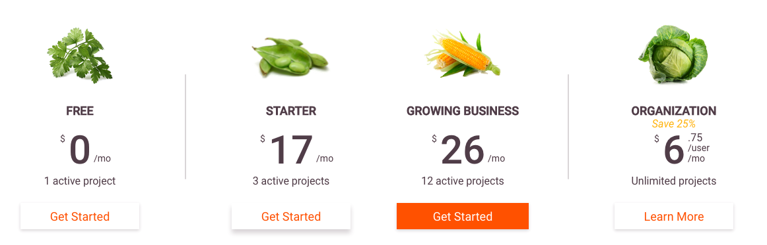
料金
使うだけなら無料
ファイルをアップロードする場合は1プロジェクトまで無料 https://zeplin.io/pricing.html

Slide 5
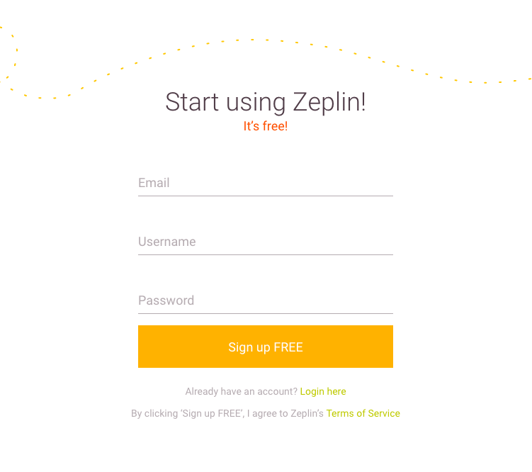
使ってみる
Zeplinに登録
登録は無料 https://app.zeplin.io/register

Slide 6
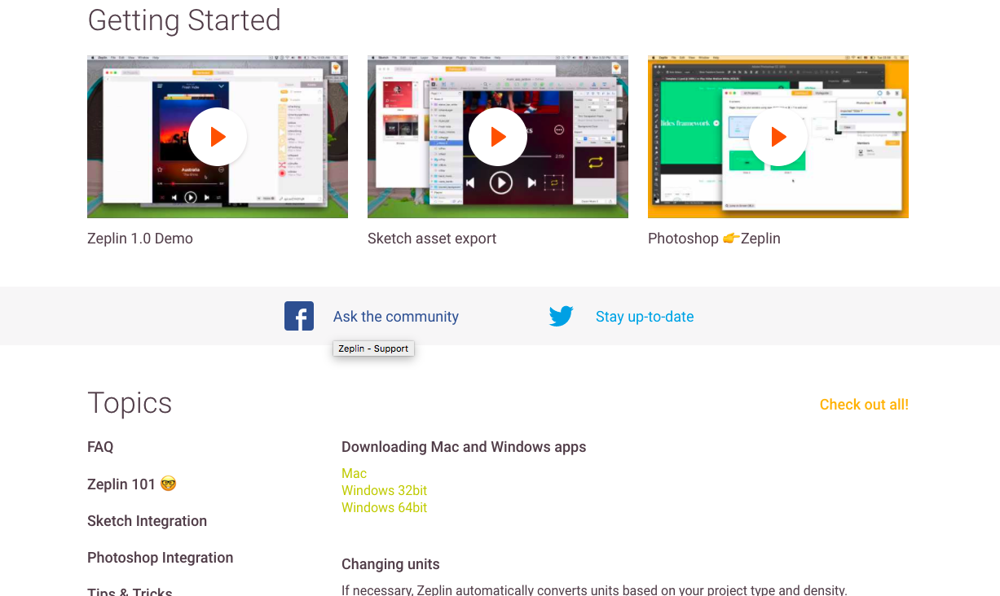
使ってみる
Zeplinのアプリインストール
ここからダウンロード、インストール https://zeplin.io/support.html

Slide 7
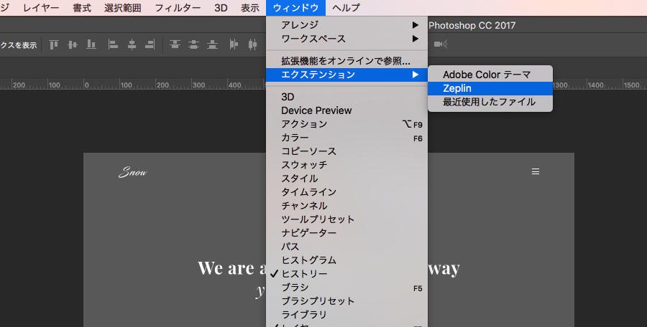
使ってみる
Photoshopからエクスポート
ウィンドウ→エクステンションから「Zeplin」を選択 ※Zeplinのアプリをインストールすると自動的に表示される

Slide 8
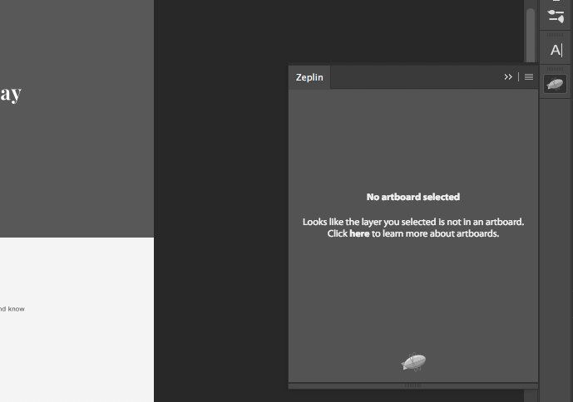
使ってみる
Photoshopからエクスポート
こういう感じのが表示される ※No ardboard selectedと表示されて何もできない

Slide 9
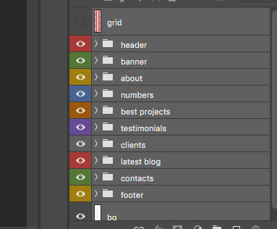
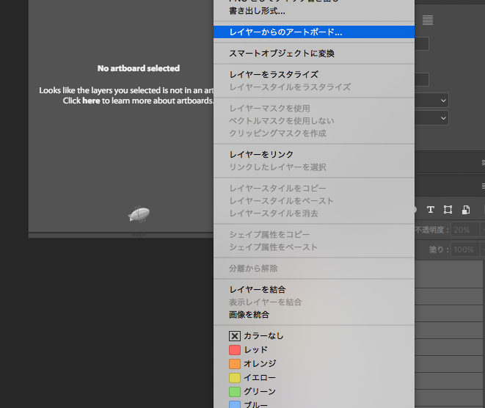
使ってみる
Photoshopからエクスポート
レイヤーをアートボード化しておかないと使えないので設定する
対象のレイヤーを全て選択して・・
レイヤーからのアードボードをクリック

Slide 10
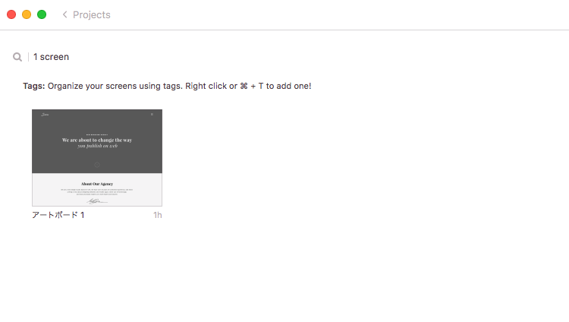
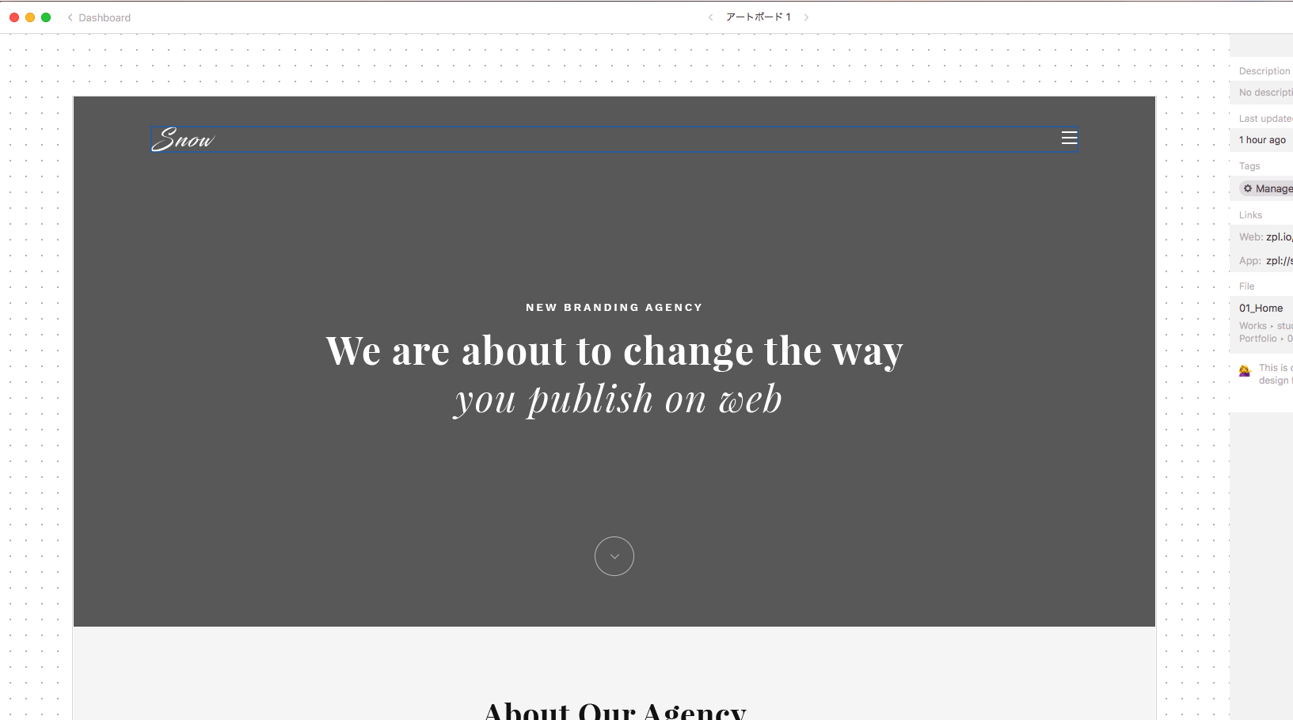
使ってみる
Zeplinで使う
Zeplinアプリを起動
先ほど設定したファイルが
追加されている
後は煮るなり焼くなり自由に

Slide 11
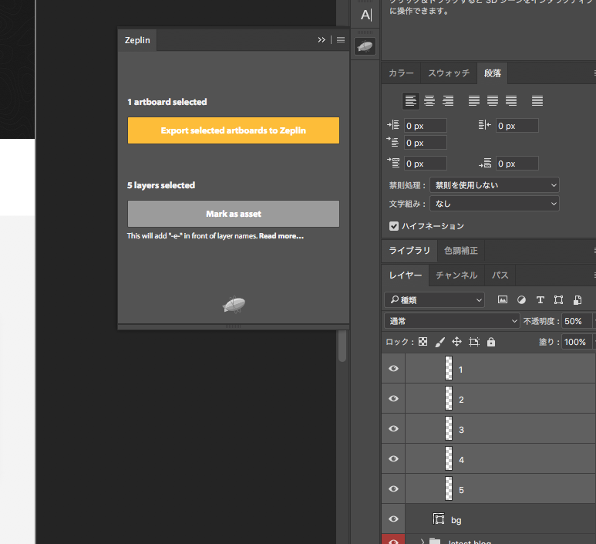
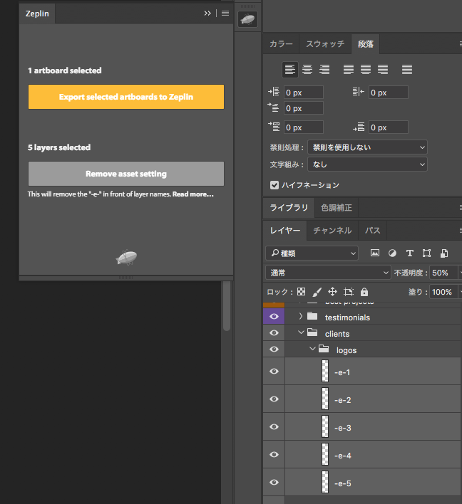
使ってみる
TIPS
画像のスライス設定
対象のレイヤーを選んで
Mark as assetをクリック
スライス対象になるので
再度「Export selected」なんちゃらを
クリック

Slide 12
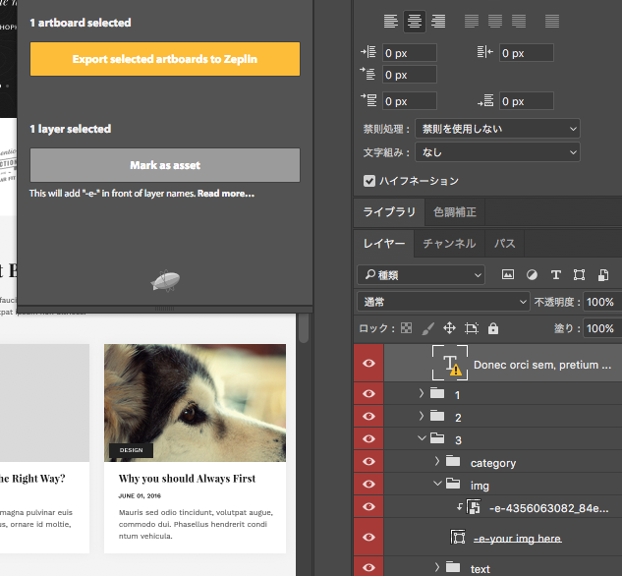
使ってみる
TIPS
ちなみにクリッピングマスクは普通にスライスできるようです

Slide 13
類似サービス
Adobe Extract
Adobe CCのアカウントが必要（たぶん無料は無理？）
機能はほぼ一緒
良い点 スライスの設定をしなくても平気 レイヤーの表示/非表示ができる
悪い点 Web上でしか使えない 重い（開くまでが重い。スライスの書き出しが重い）

Slide 14
まとめ
SketchやPhotoshopが無くても使えるのは便利
Dropboxや宅ファイル便でファイルを送らなくて済むので楽
とはいえほとんどの機能は最新のPhotoshopに網羅されている
結論
デザイナーは使おう
コーディングへの理解が深まる
コミュニケーションロスを減らせる
コーダーはデザイナーに勧めよう！

Slide 15
次回予告
プロトタイピングツール Prott Adobe XD

